Slide 1




Slide 2
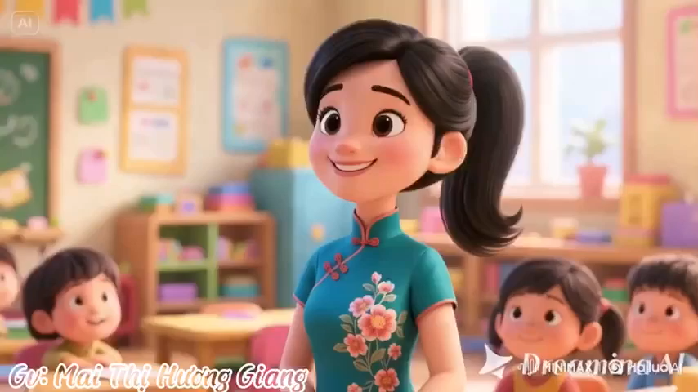


Slide 3


Nội dung bài hát nói về điều gì?
Em cảm thấy như thế nào khi hát bài hát này?

Slide 4






Slide 5


Biết được các công việc hằng ngày của thầy, cô giáo;
Biết thể hiện lòng biết ơn và kính yêu thầy, cô giáo;

Slide 6


Slide 7

Hoạt động 1: Chia sẻ những điều Thầy cô làm cho em hằng ngày.

Slide 8
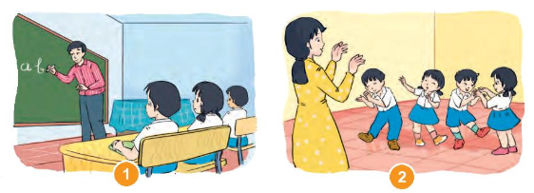
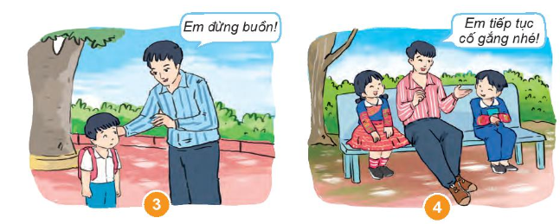

Slide 9

Em hãy kể lại những điều thầy cô đã làm cho em hằng ngày ở lớp, trường.
Kể lại một chuyện em nhớ nhất về thầy, cô giáo.
Thảo luận nhóm 4
Nêu cảm nhận của em về thầy, cô giáo

Slide 10











Slide 11

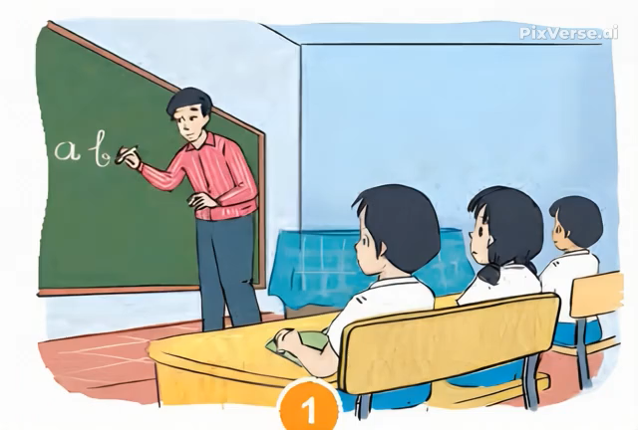
Thầy cô dạy các em học.

Slide 12
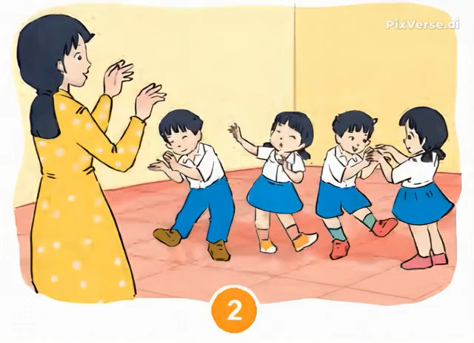
Cô giáo dạy các em múa hát.

Slide 13
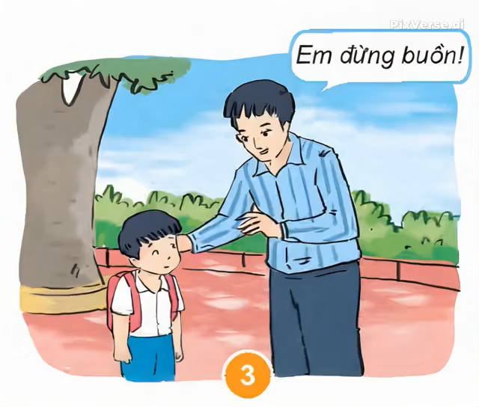
Thầy cô ân cần hỏi han các em khi có chuyện không vui.

Slide 14
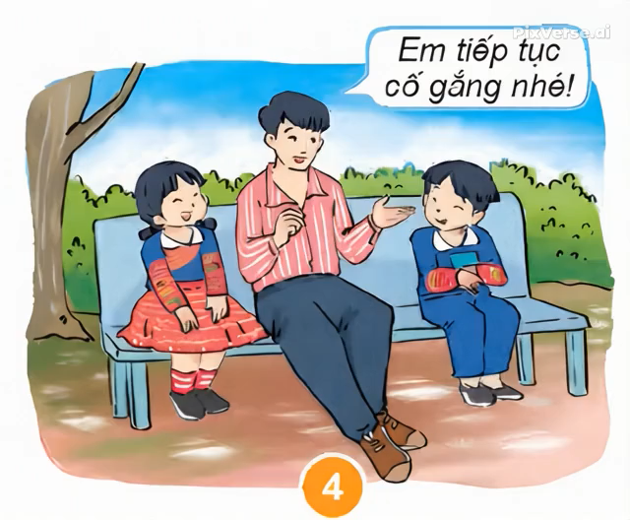
Thầy cô khuyến khích, động viên các em cố gắng học tập, rèn luyện

Slide 15


Hoạt động 2: Thể hiện lòng yêu thương, kính yêu thầy cô.
Notes:
Hương Thảo – Zalo 0972115126

Slide 16


Các em cần làm gì để thể hiện lòng biết ơn, kính yêu thầy cô?
Em đã làm được những điều gì để thể hiện lòng biết ơn, kính yêu thầy cô?

Slide 18
Chăm chỉ học tập, tập trung nghe giảng
Đi học đúng giờ
Việc cần làm để tỏ lòng biết ơn và kính yêu thầy cô
Không nói chuyện, không làm việc riêng
Tích cực tham gia các hoạt động
Làm thiệp, tặng hoa thầy cô

Slide 19


Slide 20
LỜI CẢM ƠN
Chân thành cảm ơn quý thầy cô đã sử dụng tài liệu. Mong quý thầy cô sử dụng tài liệu nội bộ và không chia sẻ đi các trang mạng xã hội nhé!
Mong rằng tài liệu này sẽ giúp quý thầy cô gặt hái được nhiều thành công trong sự nghiệp trồng người.
Trong quá trình soạn bài có lỗi nào mong quý thầy cô phản hồi lại Zalo hoặc FB giúp em.
Zalo duy nhất của em: 0972.115.126 (Hương Thảo). Các nick khác ngoài nick này đều là giả mạo.
Facebook: https://www.facebook.com/huongthaoGADT

